Slide 1
觀光景點人流分析
110306035 林柏辰
112971008 王雋元

Slide 2
Outline
背景說明
專案內容
專案分工
參考資料

Slide 3



背景說明
國內旅遊的優勢?
景點分佈?
交通狀況?

Slide 4
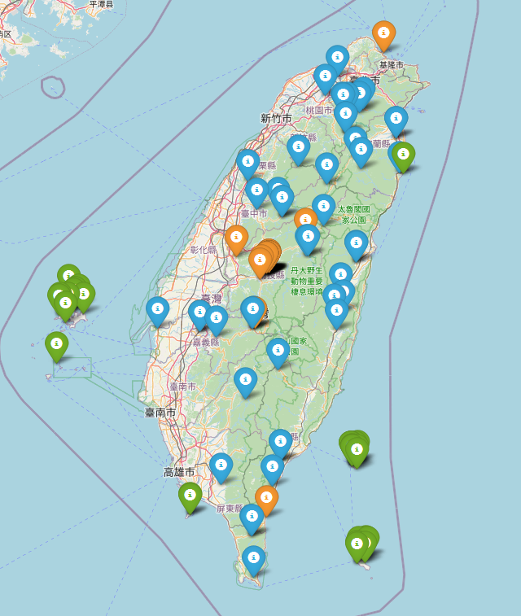
專案內容
景點(attraction)、景點活動(attraction activity)、風景(scenic spot)資料

Slide 5
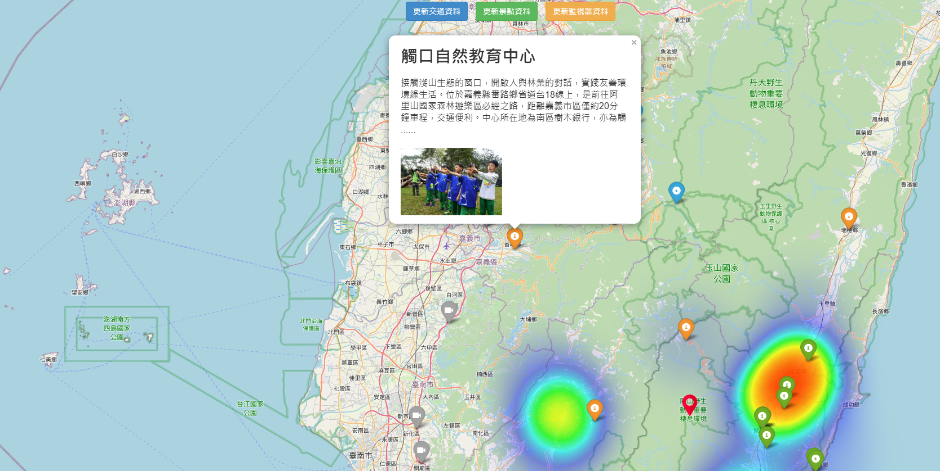
專案內容
景點(attraction)、景點活動(attraction activity)、風景(scenic spot)資料

Slide 6
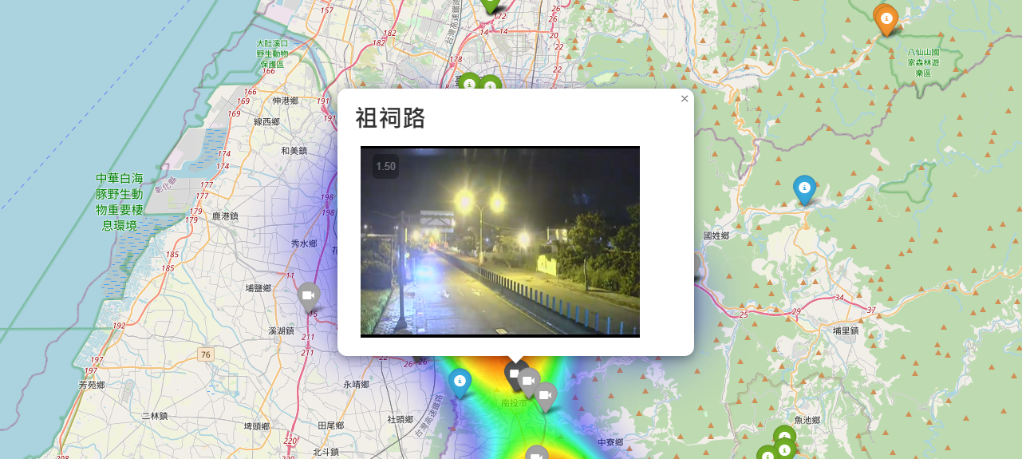
專案內容
即時路況畫面 -> folium的內嵌式畫面

Slide 7
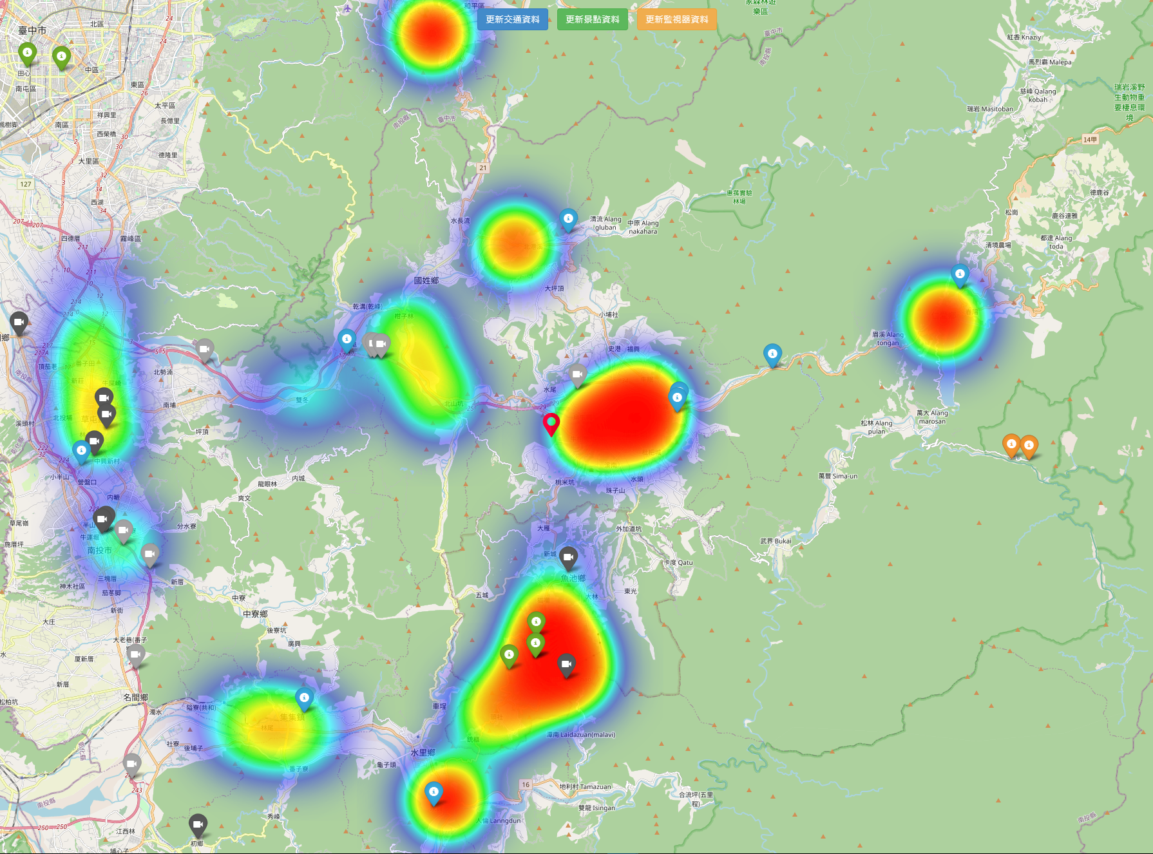
專案內容
交通資料分析 -> 熱圖呈現

Slide 8
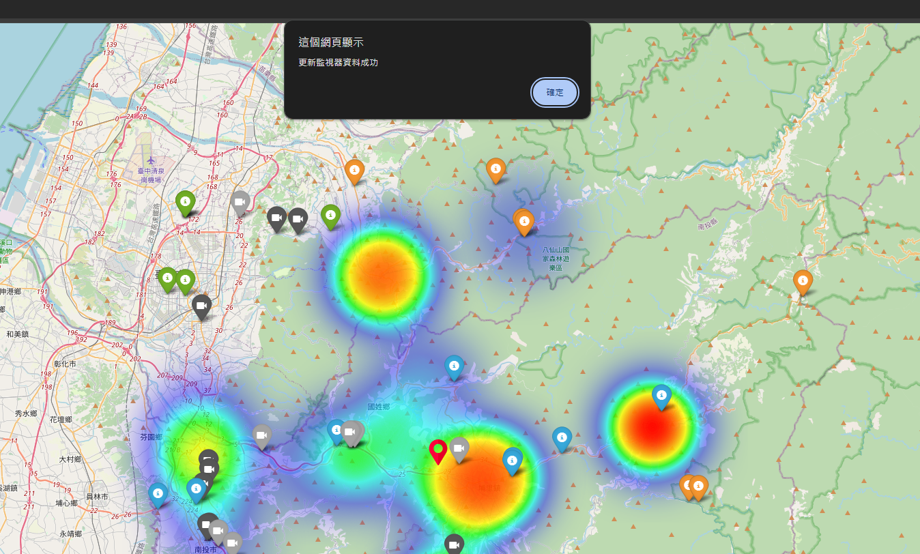
專案內容
交通資料分析 -> 熱圖呈現

Slide 9
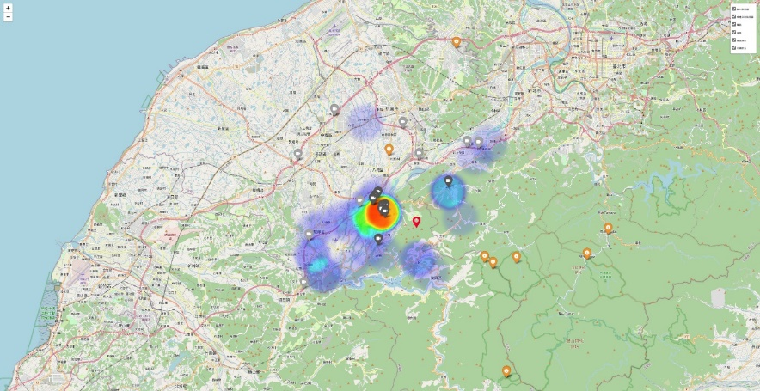
專案內容
成果示意圖

Slide 10
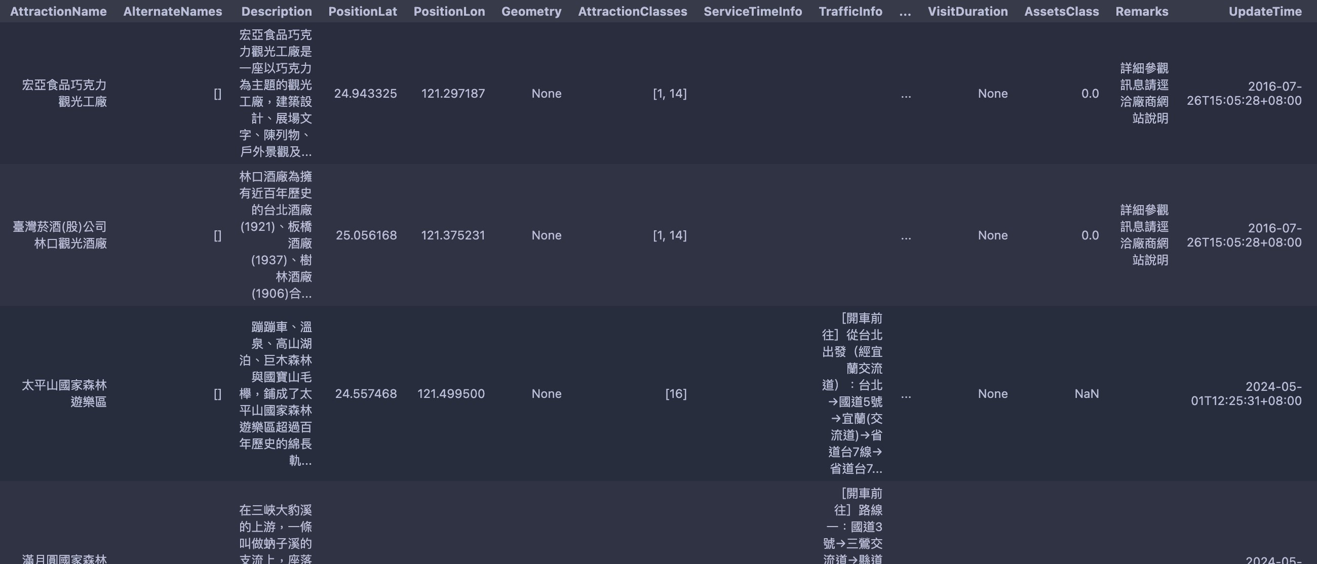
專案內容
專案處理問題

Slide 11
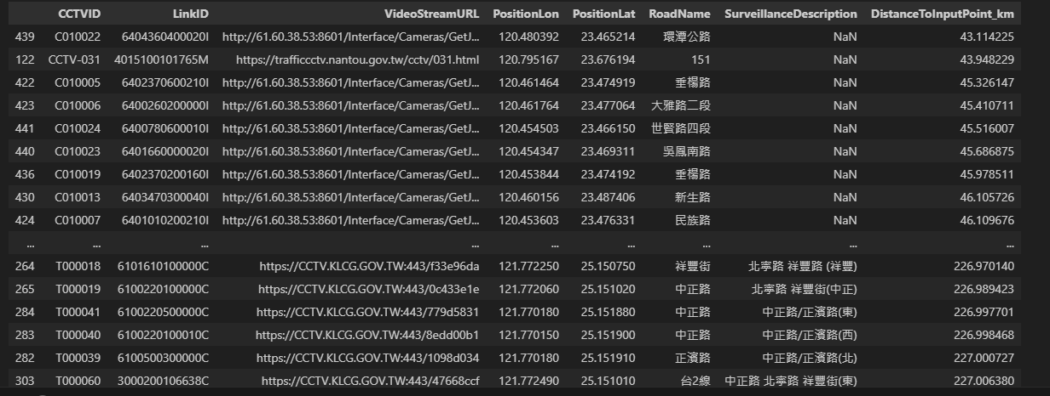
專案內容
專案處理問題

Slide 12
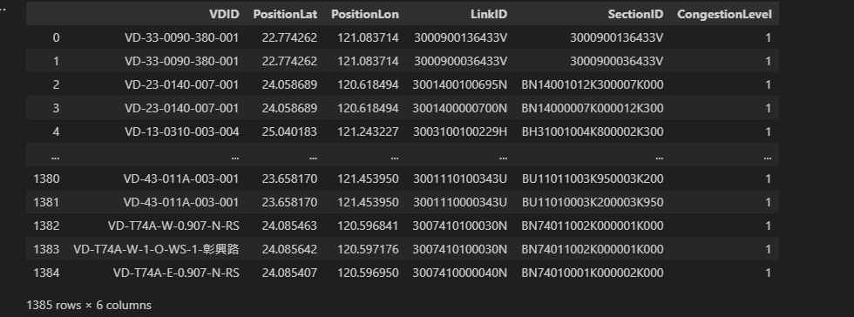
專案內容
專案處理問題

Slide 13

專案分工
王雋元
林柏辰
景點標誌
內崁畫面
資料整合
交通狀況分析
熱圖繪製

Slide 14
參考資料
參考文件：
Popups — Folium 0.16.1.dev54+g570f2933 documentation (python-visualization.github.io)
參考資料：
指定省道[VD設備]車輛偵測器即時路況資料
指定省道[CCTV設備]閉路電視攝影機資料 v2
指定高速公路[VD設備]
車輛偵測器即時路況資料v2
指定高速公路[CCTV設備]閉路電視攝影機資料v2
省道發布路段資料v2
觀光景點服務/資訊資料庫開放資料
省道發布路段即時資訊
省道壅塞路段水準
指定縣市車輛偵測器
指定縣市發布路段
指定縣市發布路段即時資訊
指定縣市壅塞路況水準
專案網址：Github repository

